Slide 1
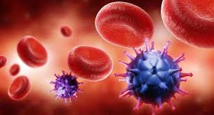
মাল্টিমিডিয়া শ্রেণিতে স্বাগত

Slide 2
পরিচিতি
মোছাঃ মমতাজ পারভীন
প্রভাষক, পৌরনীতি ও সুশাসন
দৌলতপুর ডিগ্রি কলেজ
বেলকুচি, সিরাজগঞ্জ।
বিষয়ঃ পৌরনীতি ও সুশাসন
পত্রঃ দ্বিতীয়
অধ্যায়ঃ দশম

Slide 3
নিচের চিত্রটি লক্ষ্য কর

Slide 4
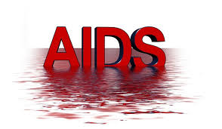

Slide 5
শিখনফল
পাঠ শেষে শিক্ষার্থীরা----
এইডস কী তা বলতে পারবে ;
এইডস- এর লক্ষণ ব্যাখ্যা করতে পারবে;
কিভাবে এইডস ছড়ায় তা বর্ণনা করতে পারবে।

Slide 6
প্রতিরোধযোগ্য,ভয়ংকর ও মারাত্বক সংক্রামক মরণব্যাধির নাম এইডস।
AIDS – এর পূর্ণরুপ হলো Acquired Immune Deficiency Syndrome যা সংক্ষেপে AIDS নামে পরিচিত। AIDS এর বাংলা অর্থ দাঁড়ায় অর্জিত রোগ প্রতিরোধ ক্ষমতা ঘাটতির লক্ষণসমূহ।

Slide 7
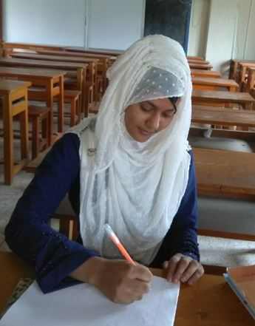
একক কাজ
এইডস বলতে কী বুঝ?

Slide 8
এইডস- এর লক্ষন
কয়েকটি পর্যায়ে এ রোগের লক্ষণ প্রকাশ পায় ।
প্রথম পর্যায়ঃ এ পর্যায়ের স্থায়িত্বকাল কয়েক মাস থেকে কয়েক বছর পর্যন্ত হতে পারে।
দ্বিতীয় পর্যায়ঃ মৃদু আক্রান্তের লক্ষণ প্রকাশ পায় যেমন- ওজন কমে যাওয়া, অবসাদ।
তৃতীয় পর্যায়ঃ এ পর্যায়ে ফুসফুসের যক্ষা, অতিরিক্ত ওজন হ্রাস, অপরিবর্তিত জ্বর দেখা দেয়।
চতুর্থ পর্যায়ঃ এ পর্যায়ে এইডস হিসেবে রোগ নির্ণয় করা হয়

Slide 9
জোড়ায় কাজ
এইডস এর লক্ষণ ব্যাখ্যা কর।

Slide 10
অনিরাপদ শারীরিক সম্পর্ক
এইডস এর বিস্তার
আক্রান্ত ব্যক্তির ব্যবহৃত সুচের মাধ্যমে
রক্তের মাধ্যমে
মাদকদ্রব্যের মাধ্যমে
আক্রান্ত মায়ের মাধ্যমে

Slide 11
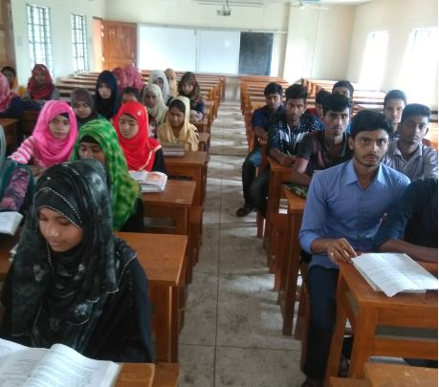
দলগত কাজ
কিভাবে এইডস ছড়ায় তা বিশ্লেষণ কর।

Slide 12
মূল্যায়ন
সঠিক উত্তরের জন্য ধন্যবাদ
আবার চেষ্টা কর
আবার চেষ্টা কর
আবার চেষ্টা কর
১। Aquired অর্থ কী?
(ক) লাভবান
(খ) অর্জিত
(গ) ঘাটতি
(ঘ) পানীয়
২। এইডস-এর লক্ষণগুলো হলো-
i. শরীরের ওজন দ্রুত কমে যাওয়া
ii. এক মাসের বেশি সময় ধরে একটানা কাশি
iii. স্মরণশক্তি ও বুদ্ধিমত্তা কমে যাওয়া
নিচের কোনটি সঠিক?
(ক) i ও ii
(খ) i ও iii
(গ) ii ও iii
(ঘ) i ,ii ও iii
সঠিক উত্তরের জন্য ধন্যবাদ
আবার চেষ্টা কর
আবার চেষ্টা কর
আবার চেষ্টা কর

Slide 13
বাড়ির কাজ
জলবায়ু পরির্বতনের কারণ বাড়ি থেকে লিখে নিয়ে আসবে।

Slide 14
ধন্যবাদ

